Slide 1
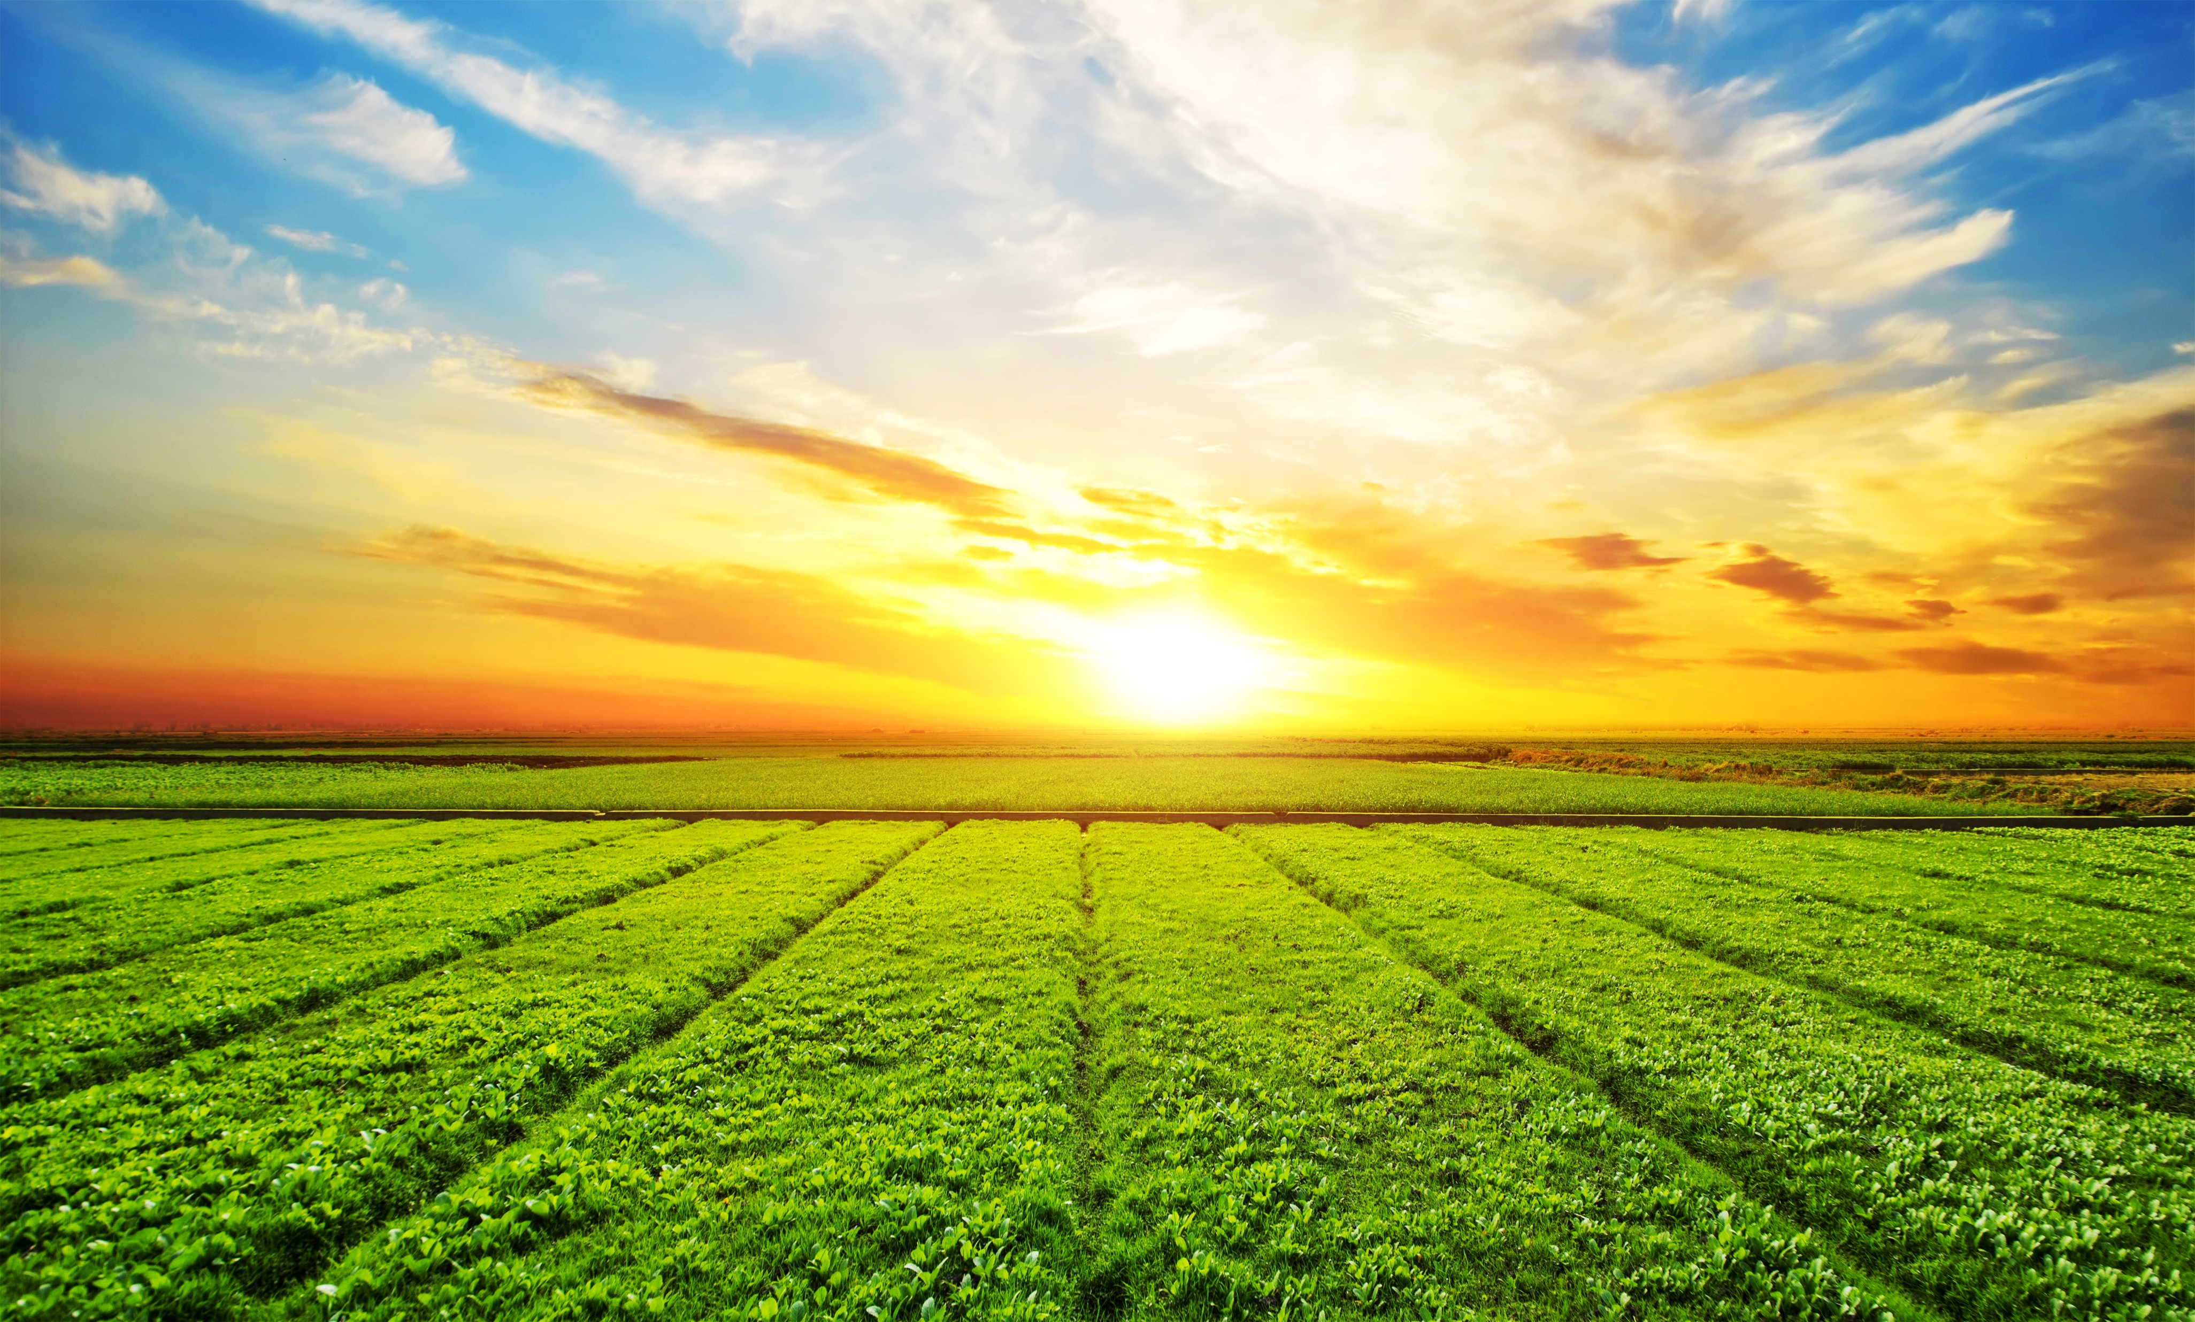
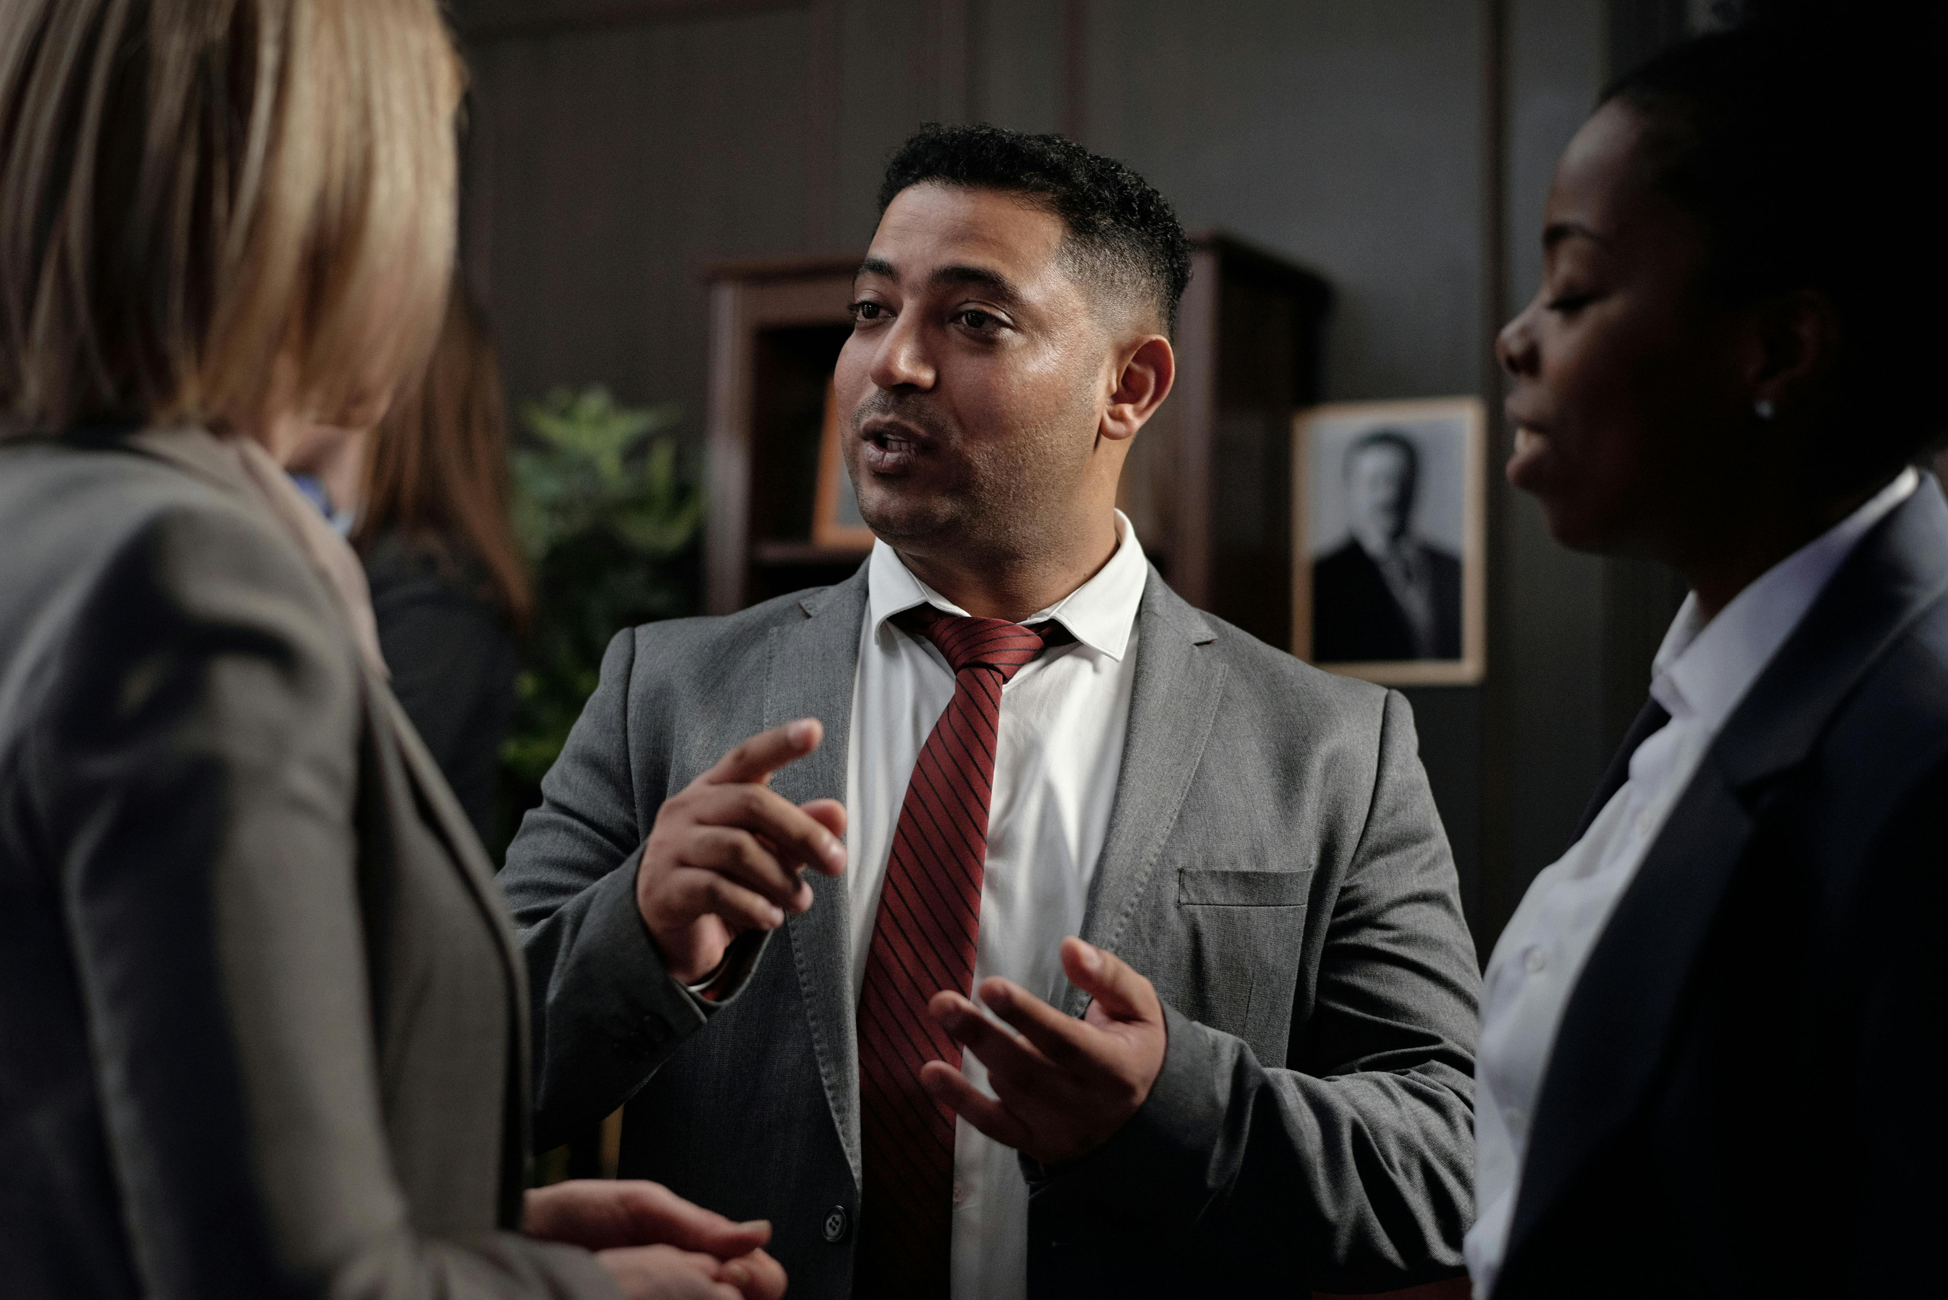


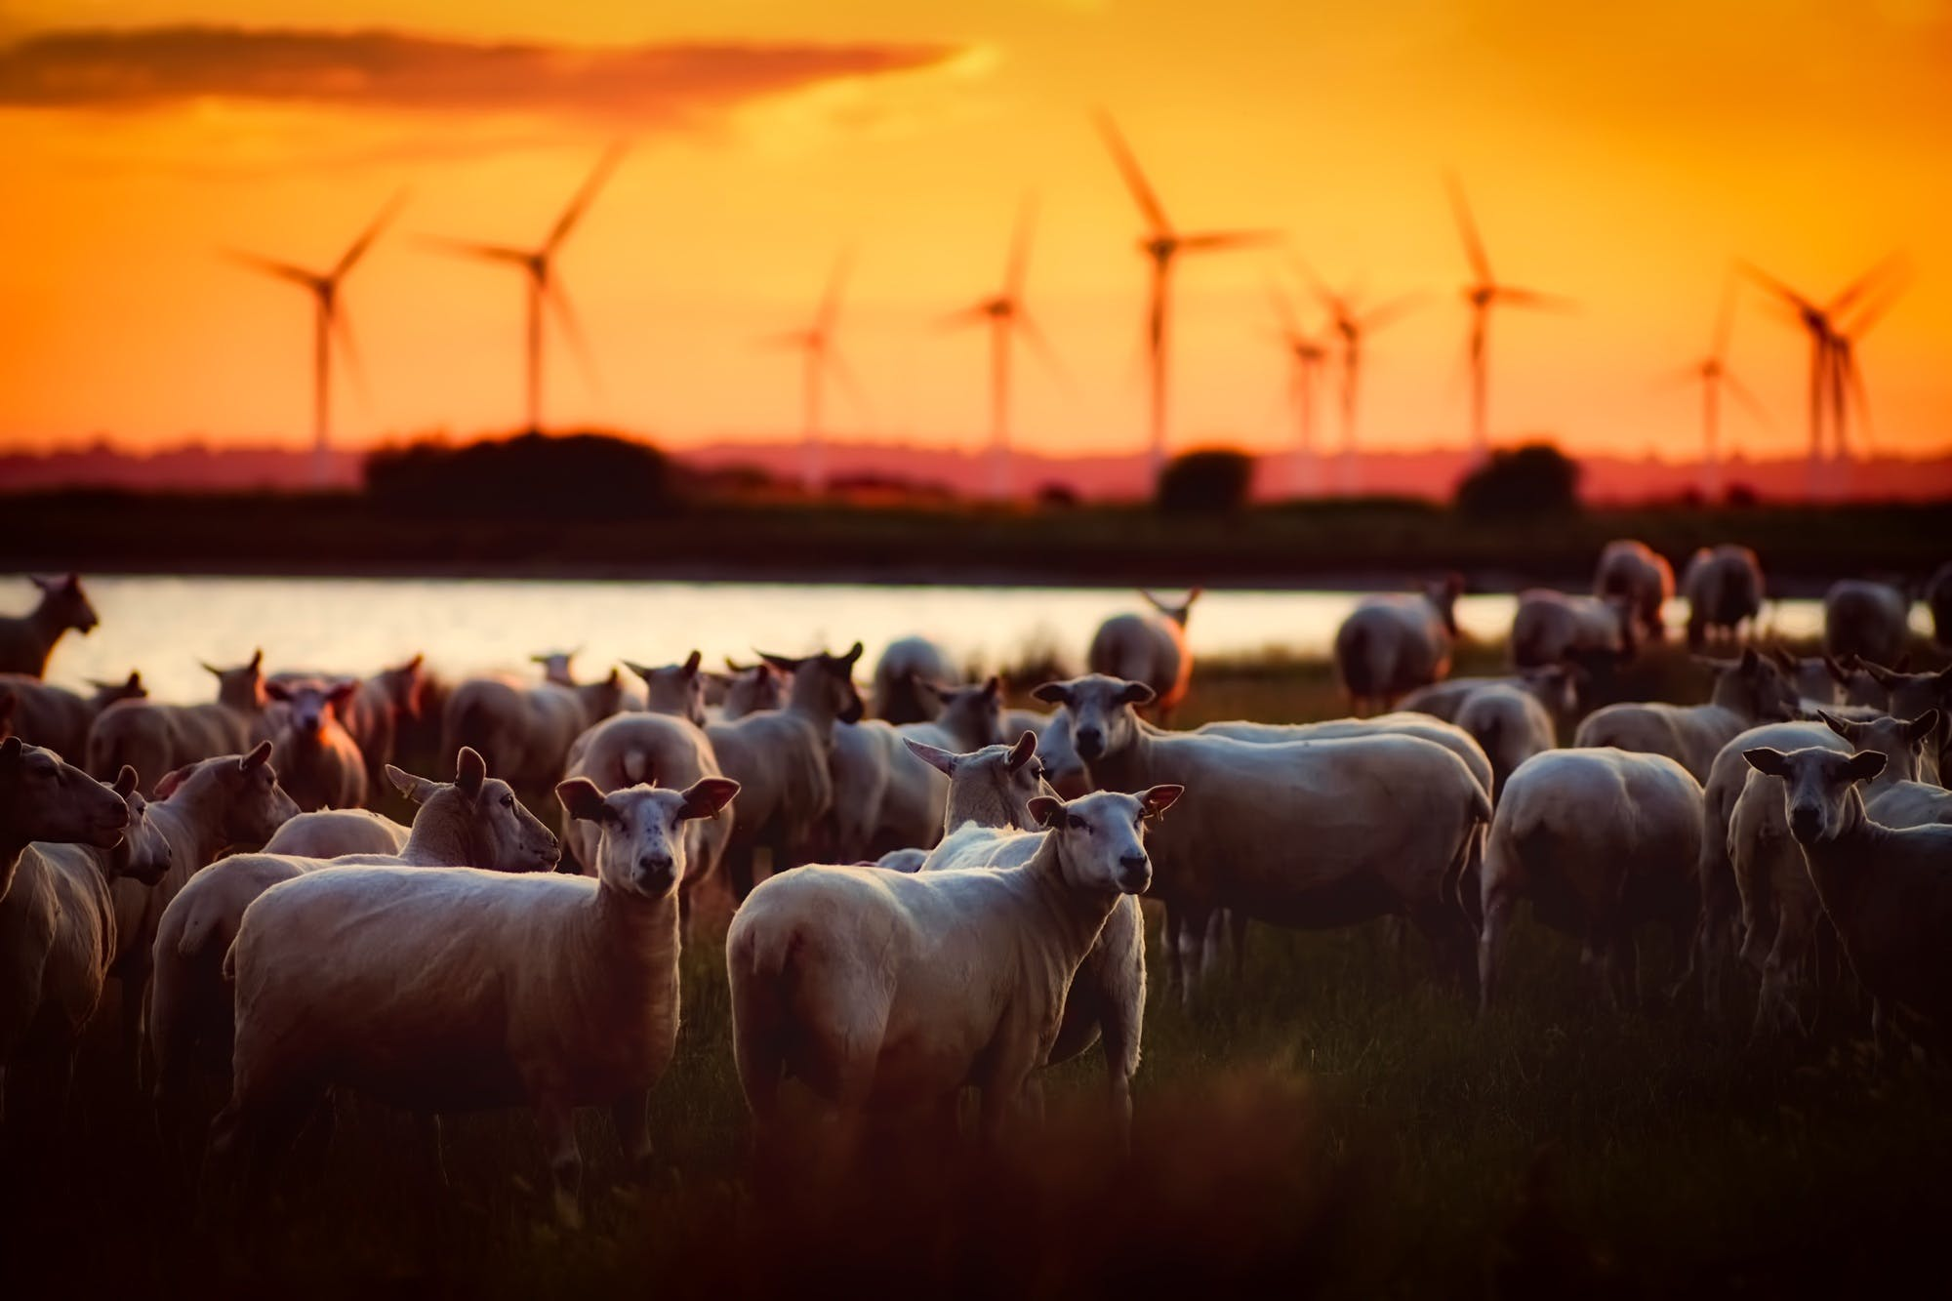
Agricultura

Slide 2
Integrantes
Daniele Veronesi
Maicon Rafael Bueno
Nicoly Mattos de Souza
Raphael Murari Cáceres
Vinicius Luiz dos Santos Frizzera

Slide 3
Objetivo
Geral
Informativos para os produtores familiares
Específico
Informações sobre:
Como lidar com as adversidades do tempo e pragas
Política local em relação à agricultura
Como ter uma criação de boa qualidade na pecuária

Slide 4
Requisitos levantados
Funcionais
Barra de navegação - Deve deslocar a página para onde o usuário desejar
Formulário – Pode ser preenchido com informações do usuário e usado para enviar uma mensagem ao organizador do site
Botão para voltar ao topo - Deve deslocar a pagina para o topo

Slide 5
Requisitos levantados
Não funcionais
Adequação visual conforme o tamanho do dispositivo
Não permitir o envio dos dados inseridos no formulário sem preencher os itens obrigatórios
Menu inferior para navegar pelo site

Slide 6
Requisitos levantados
Regras de negócio
Leis de direitos autorais - Protegem obras originais como textos, imagens e vídeos
Leis de Acessibilidade - Exigem que os sites sejam acessíveis para pessoas com deficiência
Leis de marcas registradas – protegem marcas registradas e proíbem o uso não autorizado de logotipos, nomes de empresas e outros elementos distintivos
Leis de responsabilidade do conteúdo - Estabelecem responsabilidades legais pelos conteúdos publicados no site, especialmente em relação a difamação, calúnia ou disseminação de informações prejudiciais
lGPD

Slide 7

Design
Logotipo
Pelo tema se tratar de agricultura e, o nosso público-alvo os produtores familiares, a Logo é uma plantinha sobre o campo dentro de um formato circular que lembra a roda de um trator, em tons de verde na escala monocromática. Já se entende, pela cor verde, a ideia da natureza. Mas também evoca uma sensação tranquilizante, calma e conforto. O formato circular foi escolhido por transmitir conforto, colaboração e estabilidade. Assim então, em conjunto, transmitir a mensagem de acolhimento e união.

Slide 8

Design
Tipografia
A tipografia utilizada é a Sans-Serif. Por ser uma página com grande volume de texto, se torna mais adequado para uma leitura digital confortável.

Slide 9

Design
São cores de harmonia análoga, porém, embora as cores verdes não sejam análogas, elas ainda mantém uma certa harmonia devido à sua tonalidade, que podem complementar as cores terrosas, e a cor branca para dar contraste nos títulos de cada assunto, sem causar uma poluição visual.
São cores escolhidas para, em conjunto, trazer principalmente a imagem de uma plantação, uma horta ou um campo, remetendo à natureza, além de evocar algumas emoções como foram supracitados.
A cor bege principalmente utilizada nos fundos dos textos por ela transmitir calma e passividade e, por ser uma cor neutra, em conjunto com a tipografia, poder trazer o maior conforto na hora da leitura.
Paleta de cores
As cores escolhidas são:
#637a36
#273617
#f0d0ad
#985b3f
#f1f1f1

Slide 10

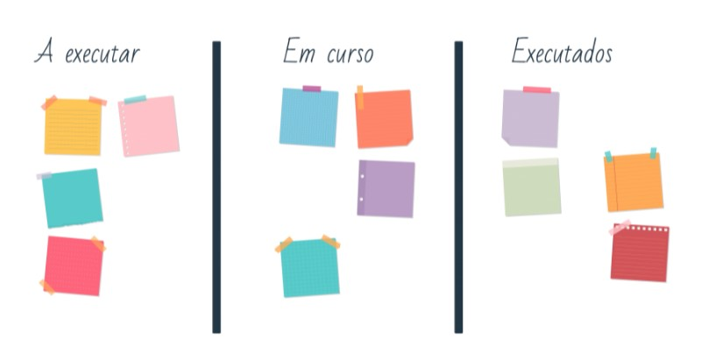
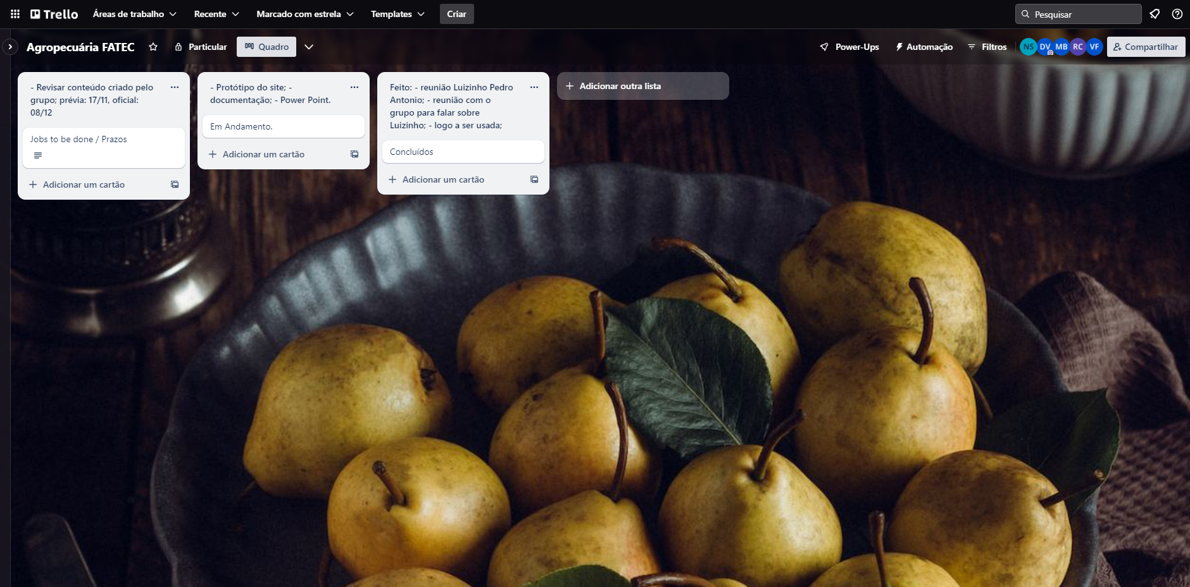
Cronograma
Metodologia Kanban
A executar
Em curso
Executados

Slide 11
Cronograma
04/09 - 2° reunião
Pautas
Entrevista com pequenos produtores
Entrevista com os funcionários da casa da agricultura
Formulação das perguntas para as entrevistas
Linhas para produtor familiar
31/08 - 1° reunião
Pautas
Nome do site
Formato
Tipo
12/09 – Entrevista com os funcionários da casa da agricultura

Slide 12
Cronograma
13/09 – Entrevista com pequenos produtores (Feira do agricultor)
16/09 - 3° reunião
Pautas
Discussão sobre as entrevistas realizadas
Formulação das perguntas para a entrevista com o prefeito Cido Ferrari
19/09 – Entrevista com o prefeito Cido Ferrari

Slide 13
Cronograma
21/09 - 4° reunião
Pautas
Sites concorrentes e seus pontos negativos e positivos
24/10 - 5° reunião
Pautas
Discussão sobre a entrevista com o prefeito
Criação individual de uma logo pelos integrantes do grupo
Inicio da prototipação do site para a prévia da apresentação dia 17/11
25/10 - 6° reunião
Pautas
Tópicos a serem abordados
Ordem dos tópicos no site
Atribuição dos tópicos para os integrantes do grupo

Slide 14
Cronograma
04/11 - 7° reunião
Pautas
Formulação das perguntas para a entrevista com Luizinho Pedro Antônio
Entrega das pesquisas dos tópicos
Entrega das logos
Votação para definir a logo
06/11 – Entrevista com Luizinho Pedro Antônio
07/11 - 8° reunião
Pautas
Discussão sobre a entrevista com Luizinho Pedro Antônio

Slide 15
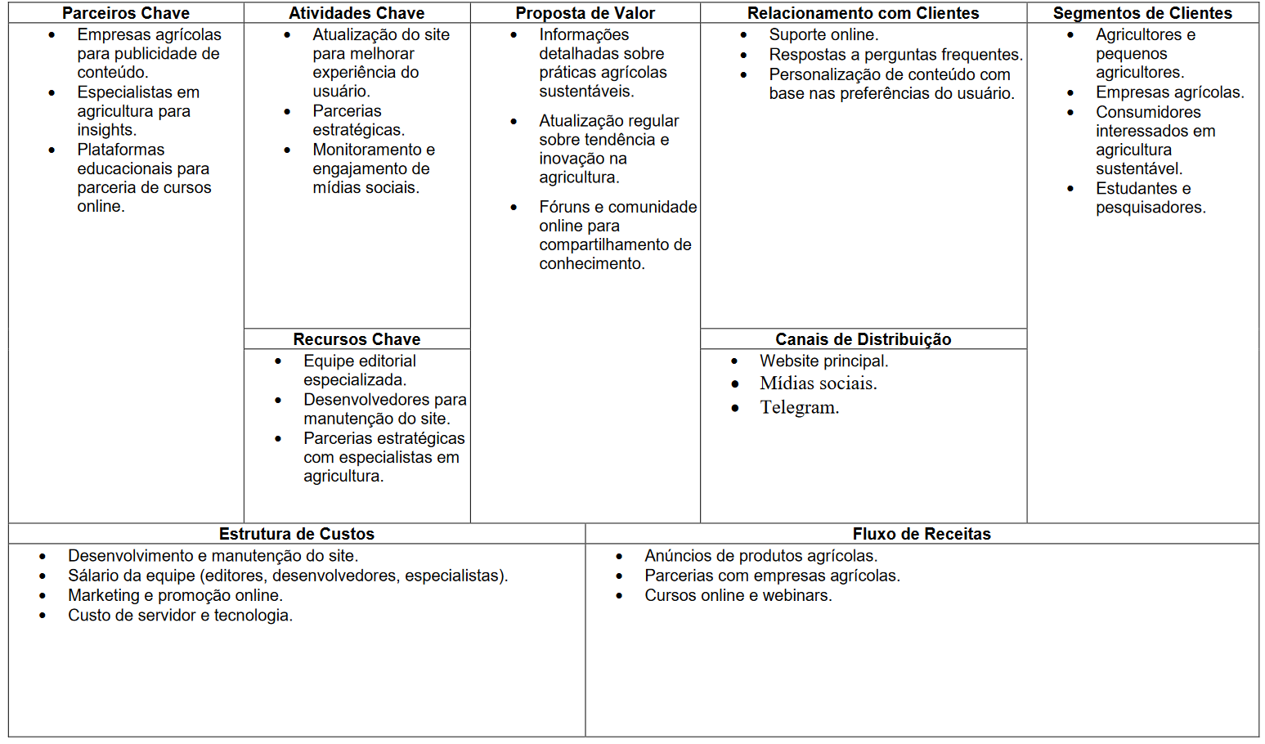
Canvas

Slide 16
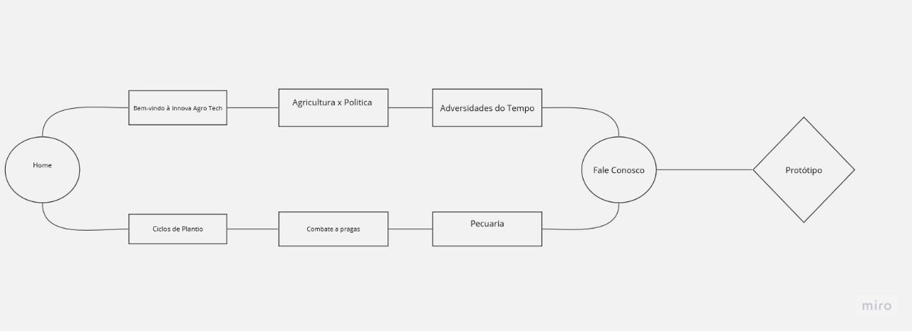
Fluxograma

Slide 17
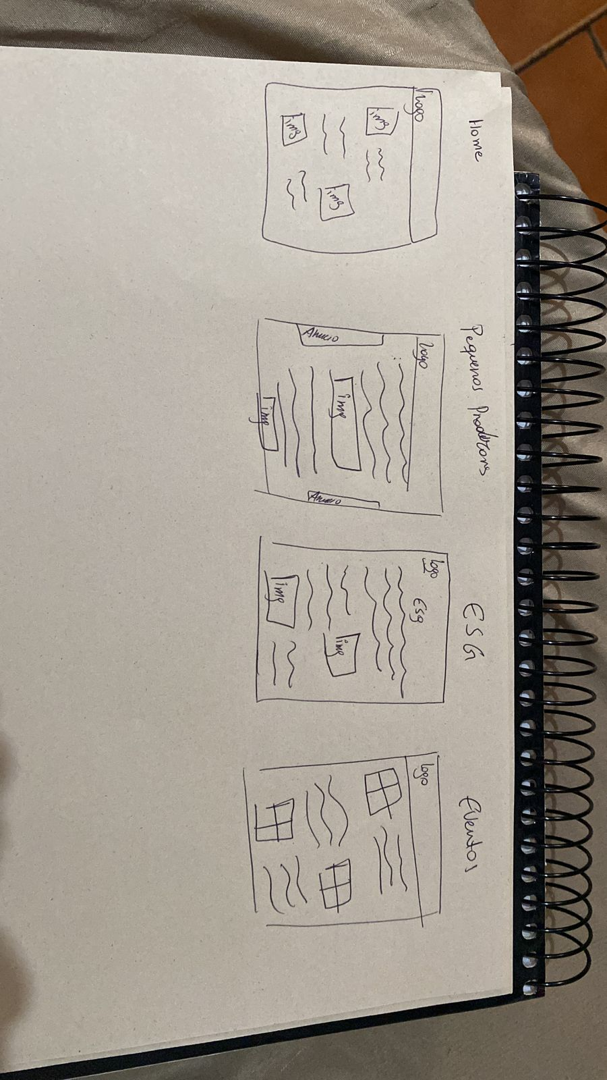
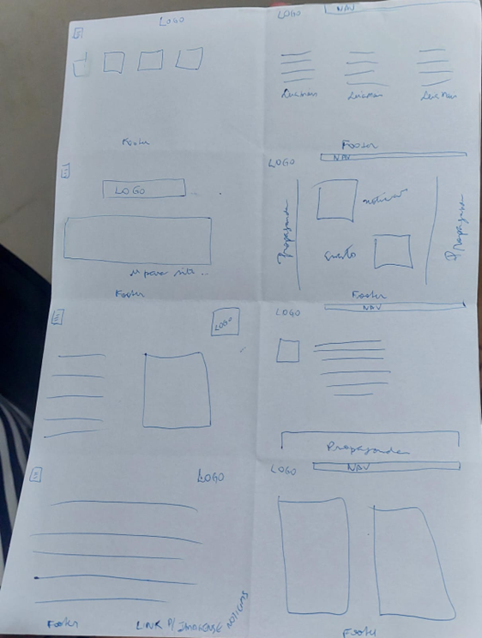
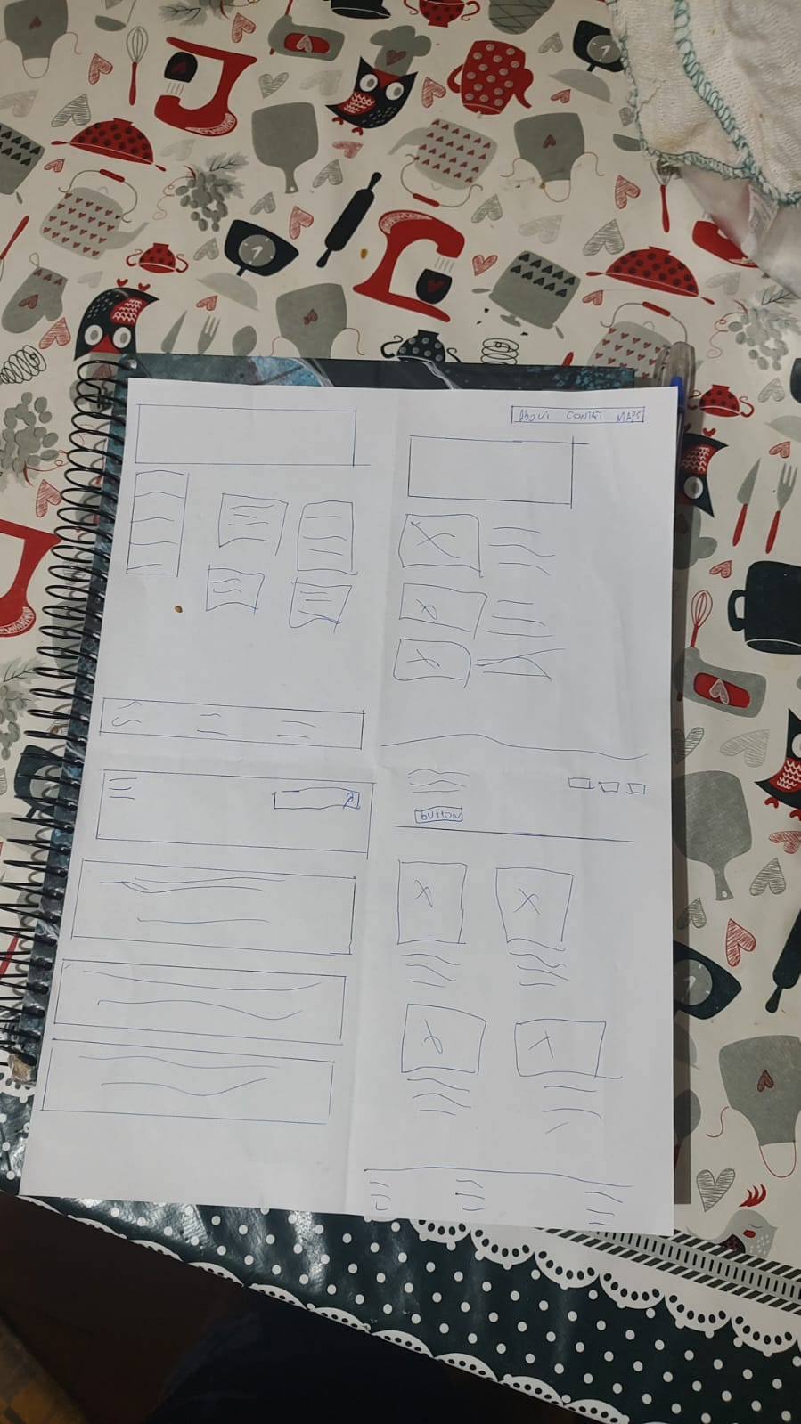
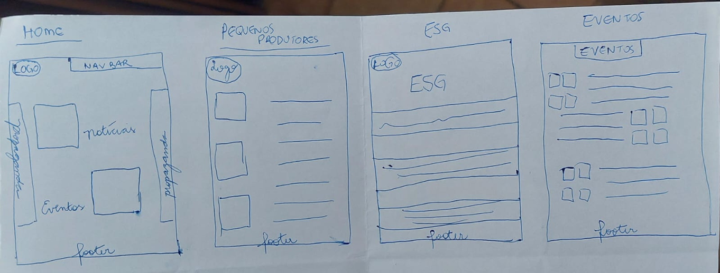
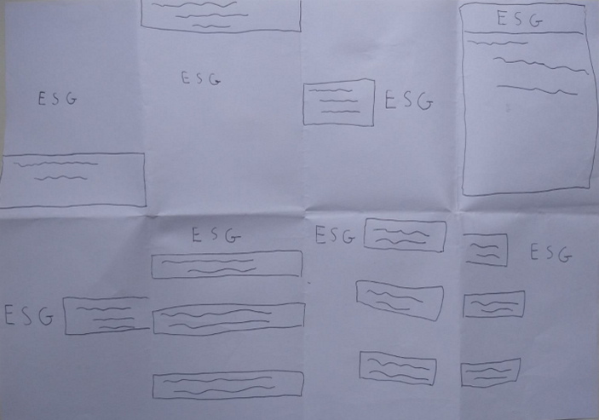
Wire frames
Baixa resolução

Slide 18
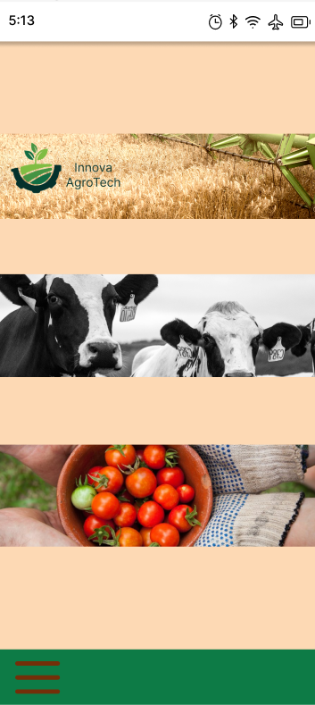

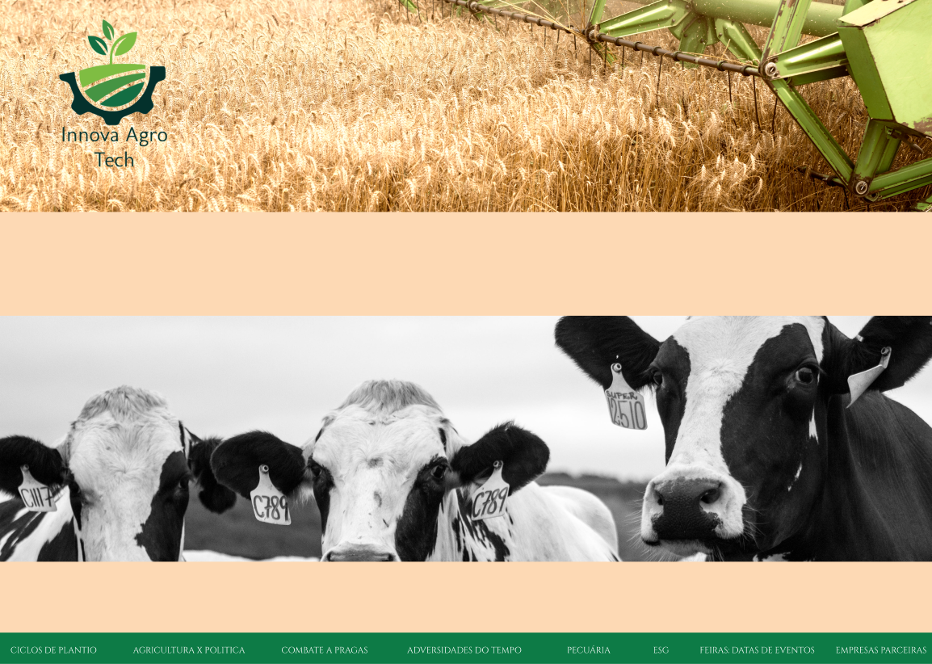
Wire frames
Alta resolução
Android
Iphone
Desktop

